Slide 1



전공 지식 나누기
TCP / IP
프론트 3조
Notes:
전공지식나누기에서 TCP/IP에 대해 발표할 프론트엔드 3조 김세림입니다

Slide 2


TCP / IP
CONTENTS
01
02
03
04
05
06
역사
계층
흐름
특징
신뢰할 수 있는TCP
쓰이는 분야
Notes:
우선 발표 순서는 역사, 계층과 흐름, 특징, 신뢰할 수 있는 TCP, 쓰이는 분야, 그리고 마지막으로 Q&A 시간을 갖도록 하겠습니다

Slide 3
인터넷
전세계에 걸쳐 파일 전송 등의 데이터 통신 서비스를 받을 수 있는 컴퓨터 네트워크의 시스템
인터넷 통신 비용을 지불함으로써 인터넷 사용
사업자가 만들어 놓은 네트워크 인프라를 사용하는 것
Notes:
TCP/IP에 대해 설명하기 전 인터넷에 대해 짧게 설명을 하고 넘어가도록 하겠습니다
인터넷은 전세계에 걸쳐 파일 전송 등의 데이터 송신 서비스를 받을 수 있는 컴퓨터 네트워크의 시스템
사용자는 사업자가 만들어 놓은 네트워크 인프라, 즉 인터넷을 통신 비용을 지불하며 사용하고 있는 것이다
이 인프라를 통해 데이터를 디지털 신호로 바꿔 전달하고 받은 디지털 신호를 다시 데이터로 바꿔가며 네트워크 통신이 이루어짐
이 네트워크 통신을 위해 미리 정해 놓은 공통된 매뉴얼을 프로토콜이라고 하는데 이 프로토콜의 집합이

Slide 4

TCP / IP
Notes:
TCP/IP(Transmission Control Protocol/Internet Protocol)입니다.
TCP/IP는 IP(인터넷 프로토콜)와 TCP(전송 조절 프로토콜)의 묶음을 의미합니다. 즉, 두 가지 프로토콜 방식을 조합하여 인터넷 통신하는 것을 TCP/IP 라고 부르는 것입니다.
송신자가 수신자에게 IP 를 사용하여 최대한 빠르게 패킷을 전송하면 TCP 를 활용해 패킷을 정상적으로 수신 받습니다.
이 tcp ip가 만들어지게 된 배경은

Slide 5
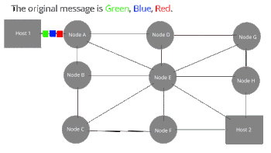
역사
1960년대
국방성에서
네트워크 개발
Notes:
1960년대, 미국 국방성은 통신하는 도중에 네트워크의 일부가 적의 공격으로 파괴되더라도 우회로를 통해 데이터를 전송하는, 통신이 정지하지 않는 네트워크가 필요했다.
이걸 쉽게 말해 분산형 네트워크라고 하는데 분산형 네트워크의 경우 한쪽이 공격을 받더라도 우회로가 있는 한 통신을 계속할 수 있음. 이런 분산형 네트워크인 패킷 통신의 필요성을 꾸준히 얘기해왔다.
패킷 통신의 장점은 여러 사용자가 하나의 회선을 동시에 공유할 수 있고, 이런 이용 효율이 회선 비용을 낮출 수 있는 장점을 갖고 있었기 때문이다.
말로만 설명하면 이해하기 힘들 것 같아서 GIF파일을 들고 와봤는데요. 호스트1에서 2로 가는 동안, 각각의 데이터는 여러 노드를 거쳐 움직이고, 이 노드에서는 필요한 정보만 빼와 사용하는 것이 패킷통신이다.
아파넷(ARPAnet)으로 미국 국방부의 고등 연구 계획국(Advanced Research Project Agency)의 주도하에 1969년에 시작되었으며, 현재의 인터넷의 원형으로 알려져 있다.
기존 전화망 이외에 위성을 이용한 통신망이나, 지상의 무선 네트워크 등도 포괄해야 했기 때문에 당시 대세를 이루던 전화망 스타일의 서킷(circuit)기반의 네트워크가 아니라 데이터의 패킷을 중심으로 하는 네트워크 이론과 시스템을 만들 필요가 있었다.
또한, 여러 네트워크 기술들과 구조를 포괄해야 하기 때문에, 오픈 아키텍처(open architecture)를 통해 송수신의 역할이 각각 부여된 것이 아닌 모든 네트워크가 서로 의사소통을 할 수 있게 하는, P2P(Peer-to-Peer) 시나리오를 지원해야 했다.
독립적인 네트워크가 자신들만의 인터페이스를 통해 서비스를 사용자들에게 제공하고, 이들 간의 네트워크를 다시 구성할 수 있게 되어야 하는데, 여기에서 인터넷 서비스를 제공하는 인터넷 서비스 제공자(ISP, Internet Service Provider) 개념이 나오게 된다.
이런 오픈 아키텍처 시스템의 개념을 처음 소개한 밥 칸이 고안한 프로토콜은 다양한 통신 네트워크를 지원하기보다는 주로 지상에서의 무선통신 환경을 대상으로 했다. 이걸 이것이 NCP(Network Control Protocol)이라 부른다.

Slide 6
역사
1960년대
국방성에서
네트워크 개발
1969년
ARPANET
네트워크 구축
Notes:
1969년 미국 국방부의 고등 연구 계획국(Advanced Research Project Agency)을 주축으로 개발한 아파넷(ARPAnet)에서 TCP를 사용했다. 근데 초기에는 TCP가 아닌 NCP(Network Control Protocol)을 사용함.
다양한 통신 네트워크를 지원하기 보다는 지상에서의 무선 통신 환경을 중점으로 하는 프로토콜이었다.
하지만 ncp에는 큰 문제가 있었는데, 아파넷에 등록된 기계 외에는 네트워크에 참여할 수 없어 자율적인 확장을 생각했던 인터넷의 개념과는 맞지 않았고, 에러처리가 불완전해서 중간에 패킷이 소실되면 멈추는 일도 잦았다.
ncp를 처음 고안한 밥 칸(밥 멧칼프)은 새로운 버전의 프로토콜을 만들기로 결심함

Slide 7
역사
TCP / IP
등장 !
1960년대
국방성에서
네트워크 개발
1969년
ARPANET
네트워크 구축
1973년
밥 칸과
빈트 서프의 만남
Notes:
신 버전의 프로토콜은 많은 것이 필요했음.
각 네트워크는 독립적으로 유지하면서도, 인터넷에 접속될 때 특별한 변화나 조작이 없어야 함
데이터 덩어리인 패킷이 목적지에 도달하지 못했을 때 원래 발신한 곳에서 재전송이 일어나야 함
이런 네트워크 사이를 연결하는 보편적인 블랙박스 같은 것이 필요함 (추후 게이트웨이와 라우터라고 부름)
데이터 패킷이 어디로 어떻게 가는 것이 좋은지에 대한 정보를 담고 있어야 함(일종의 네비게이션)
등 여러 조건이 있었고, 1973년, 밥 칸은 이를 해결하기 위해 오리지널 NCP의 디자인도 잘 알고 있었고, 다양한 컴퓨터 운영 체제를 어떤 인터페이스로 연결할 지에 대한 지식을 갖추고 있던 빈트 서프와 만나 오늘날 인터넷 기기들의 소통 언어라고 할 수 있는 TCP/IP 프로토콜이 세상에 나올 수 있었다.
이 TCPIP가 어떤 것이냐! 설명을 드리려면 우선 계층에 대해 알아야합니다

Slide 8
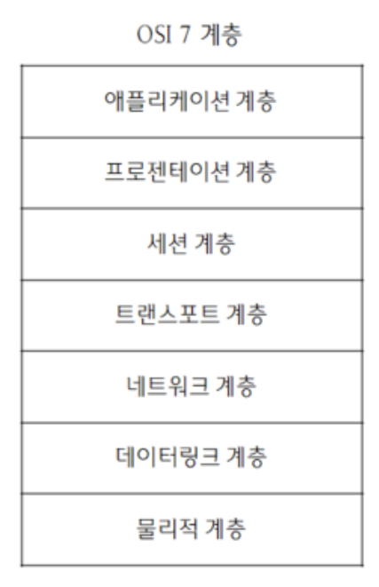
계층 - OSI 7 계층
네트워크에서 통신이 일어나는 과정을 7단계로 나눈 것
통신이 일어나는 과정을 단계별로 파악하기 쉬움
유지보수를 편하게 할 수 있음
Notes:
OSI7계층입니다.
이건 ISO, 국제 표준화 기구에서 개발한 모델이고, 네트워크에서 통신이 일어나는 과정을 7단계로 나눈 것입니다,
이렇게 단계로 나눈 이유는 통신이 일어나는 과정을 단계별로 파악하기 쉽고, 문제가 생겼을 때 문제가 있는 단계의 장비나 소프트웨어만 고칠 수 있어 유지보수가 편하다는 장점이 있다.

Slide 9
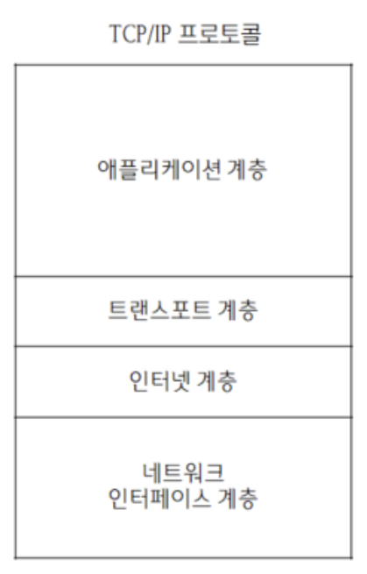
계층 - TCP/IP 계층
TCP/IP 프로토콜 통신 과정에 초점을 맞춰 OSI 7계층을 더 단순화 시킨 계층
데이터 전송/수신
캡슐화
역캡슐화
Notes:
그리고 TCP/IP는 OSI 7 계층과 다른 방식으로 분류하고 있습니다.
TCP/IP 계층은 미정부기관 DARPA에서 개발한 것으로 총 4계층으로 나뉘는데요, 이는 TCP/IP의 프로토콜 통신 과정에 초점을 맞춰 OSI 7계층을 좀 더 단순화 시킨 계층이라고 보면 됩니다.
TCPIP에서 데이터를 전송할 때 데이터는 상위계층에서 하위 계층으로 이동하고, 계층 이동 마다 필요한 정보, 즉 헤더가 추가되는데 이걸 캡슐화라고 부르고
반대로 역캡슐화는 데이터 수신 시에는 하위 계층에서 상위 계층으로 이동하고, 계층 이동 마다 추가된 헤더를 읽고 행동을 취한 뒤, 헤더를 제거합니다.

Slide 10
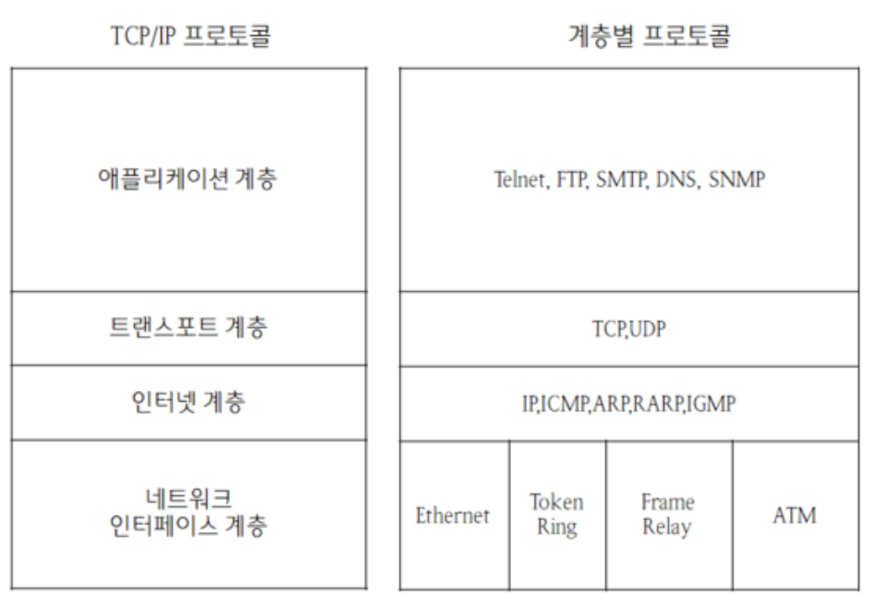
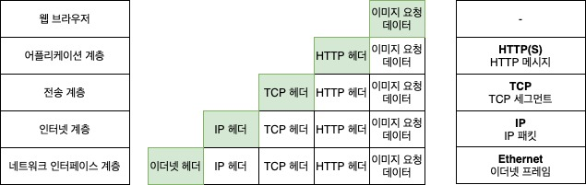
계층 - TCP/IP 계층 헤더 및 프로토콜
Notes:
TCP/IP의 각 계층에 해당하는 헤더입니다. 녹색 부분에 있는 헤더가 각 계층에서 송/수신 될 때 추가되거나 제거되는 헤더고, 이게 최종적으로 웹브라우저에서 이미지 요청 데이터로 나오게 됩니다.
그리고 각 계층에는 이런 프로토콜이 있는데 저희가 다루는 TCPIP는 각각 트랜스포트와 인터넷 계층에 있는 걸 알 수 있습니다.

Slide 11
계층 - 차이점
OSI 7 계층 | TCP/IP 계층
각 계층이 서로 독립적으로 전달함 | 계층 간의 경계가 불명확하며 상위 계층이 하위 계층을 직접 제어함
네트워크 구조
프로토콜 스택 기반
Notes:
두 계층에 대한 차이점은 OSI 7계층은 각 계층이 서로 독립적으로 동작하면서 데이터를 전달하는 방식을 취하는 반면 TCP/IP 계층은 계층 간의 경계가 불명확하며 상위 계층이 하위 계층을 직접 제어한다.
- EX) TCP는 전송 계층에서 데이터를 분할하고, IP는 네트워크 계층에서 패킷을 생성한다.
OSI 모델은 네트워크 구조를 기반으로 하며, TCP/IP는 프로토콜 스택을 기반으로 한다.

Slide 12
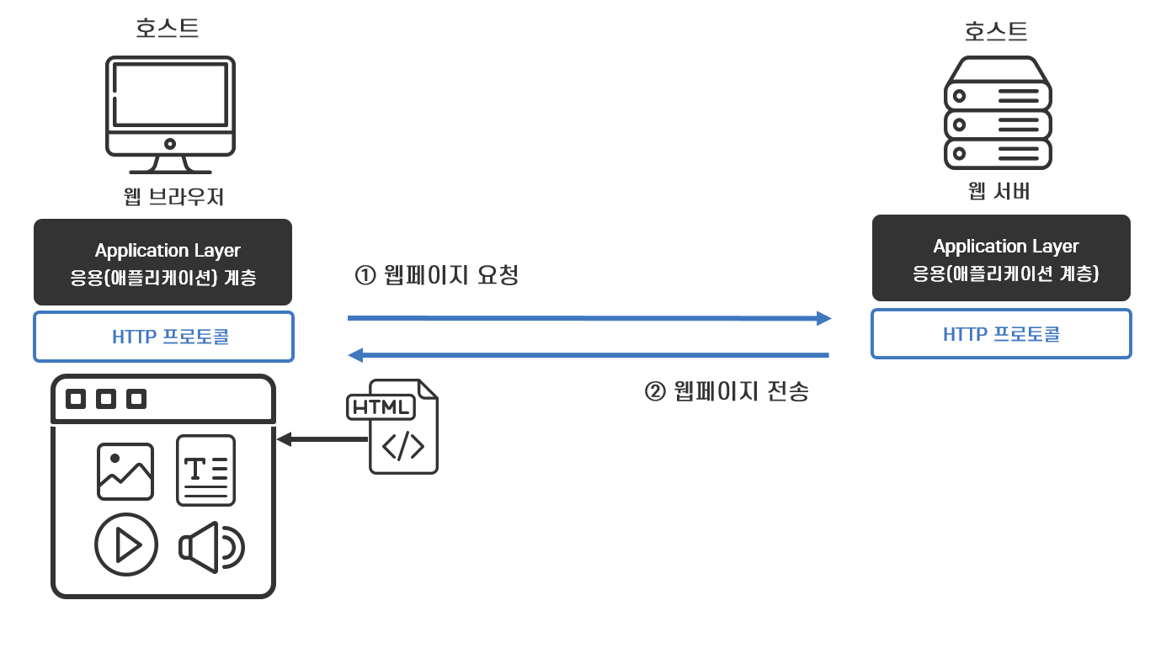
4계층 - 애플리케이션 계층
웹 서비스와, 이메일과 같은 서비스를 사용자에게 제공하는 계층
애플리케이션의 종류만큼 다양한 프로토콜이 존재
HTTP : 웹서비스를 제공할 때
FTP : 파일을 전송할 때
SMTP : 메일을 보낼 때
POP3 : 메일을 받을 때
* 애플리케이션 계층과 웹 서비스를 제공하는 HTTP 프로토콜
Notes:
다음은 TCPIP의 각 계층에 대해 간단하게 얘기하고 넘어가겠습니다
가장 상위계층인 애플리케이션 계층입니다. 웹 서비스나 이메일과 같은 서비스를 사용자에게 제공하는 계층으로, 애플리케이션마다 별개로 존재하는 프로토콜이 독자적인 특징을 갖고 있어 애플리케이션의 종류만큼 다양한 프로토콜이 존재합니다.
대표적으로는 웹서비스를 제제공할 때는 HTTP, 파일을 전송할 때는 FTP, 메일을 보낼 때는 SMTP, 메일을 받을 때는 POP3 프로토콜들을 사용하고 있습니다.
이 애플리케이션 계층은 OSI 7계층의 애플리케이션, 프로젠테이션, 세션 계층의 기능을 담당한다.

Slide 13
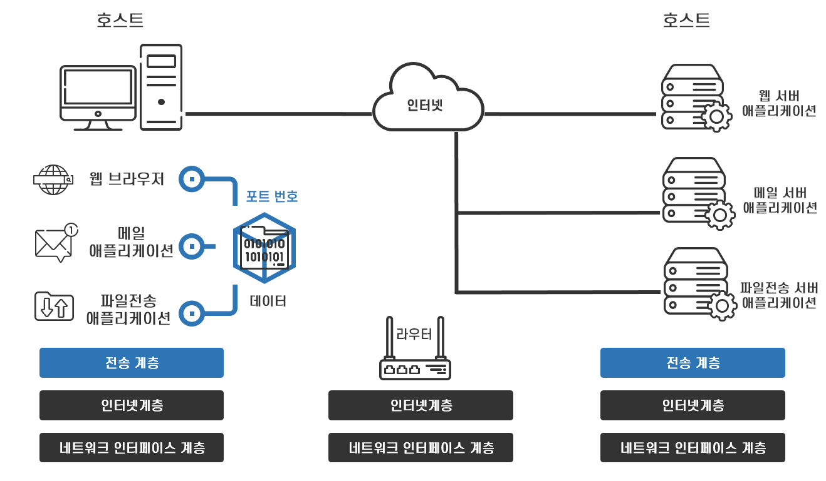
3계층 - 전송 계층
포트 번호로 송신지 애플리케이션에서 보낸 데이터가 수신지 컴퓨터의 어떤 애플리케이션으로 전송되어야 할지를 식별한다.
* 전송 계층의 역할과 포트 번호
Notes:
다음은 3계층인 전송 계층에서는 포트 번호로 송신지 애플리케이션에서 보낸 데이터가 수신지 컴퓨터의 어떤 애플리케이션으로 전송돼야 할지를 식별합니다.
여기서 포트 번호란, 데이터를 실행시키는 애플리케이션을 식별할 수 있는 주소 내지는 번호입니다.

Slide 14
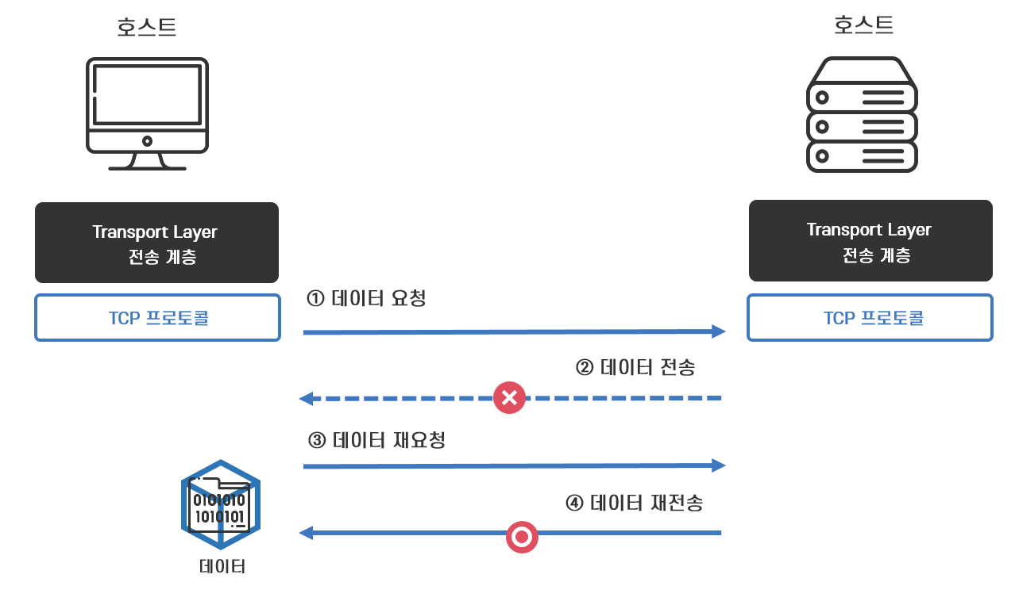
3계층 - 전송 계층
TCP 웹이나 이메일과 같이 데이터의 신뢰성과 정확성이 중요한 애플리케이션
UDP 데이터가 일부 유실되더라도 원활하게 볼 수 있도록 빠른 데이터 전송이 필요한 애플리케이션
* 전송 계층의 TCP 프로토콜
Notes:
보통 TCP 웹이나 이메일과 같이 데이터의 신뢰성과 정확성이 중요한 애플리케이션에서 사용하 거나UDP 데이터가 일부 유실되더라도 원할 하게 볼 수 있도록 빠른 데이터 전송이 필요한 애플리케이션에서 사용함.
TCP란 신뢰할 수 있고 정확한 데이터를 전달하기 위해서 전송 속도를 조절하거나 도달하지 않은 데이터를 재전송 하는 기능을 하는 프로토콜이다.

Slide 15
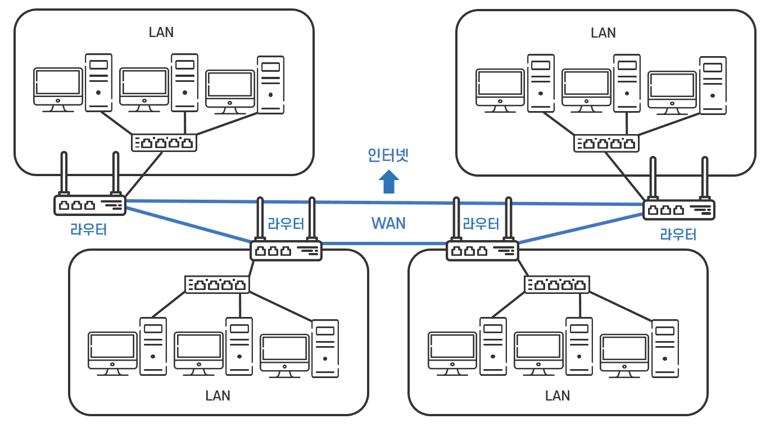
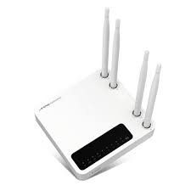
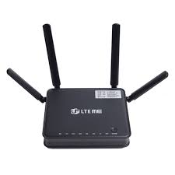
2계층 - 인터넷 계층
네트워크와 네트워크를 연결하여 직접 연결되지 않은 컴퓨터 간 데이터 통신을 구현
* 라우터의 역할
Notes:
인터넷 계층에서는 네트워크와 네트워크를 연결하여 직접 연결되지 않은 컴퓨터 간에 데이터 통신을 구현합니다. 대신 이 작업에는 네트워크 장비가
필요한데, 바로 라우터다. 주변에서 쉽게 찾을 수 있는 인터넷 공유기를 라우터라고 볼 수 있습니다.

Slide 16
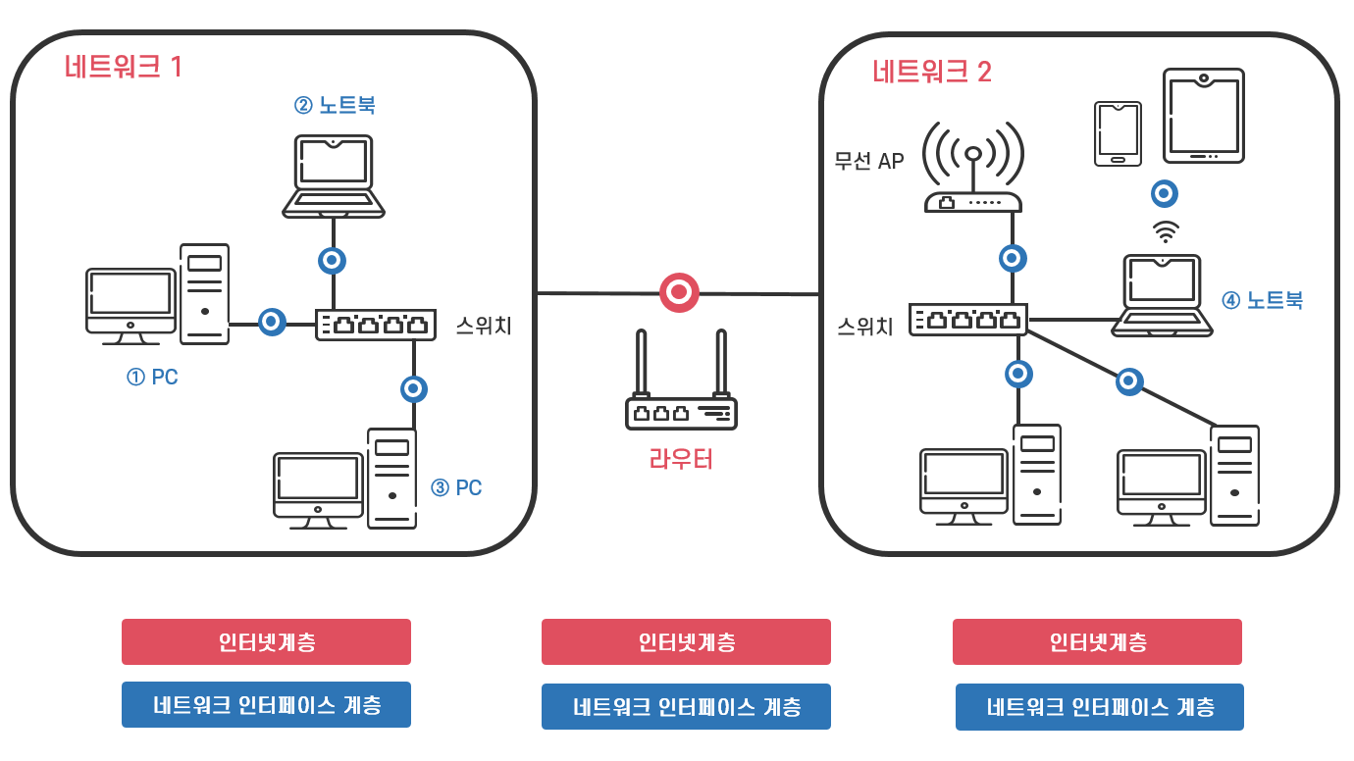
2계층 - 인터넷 계층
호스트와 IP 주소
인터넷 계층은 데이터를 송신하는 호스트에서 수신하는 호스트까지 데이터 전송 경로를 책임진다.
각 호스트는 유일한 번호로 부여된 IP 주소를 갖고 있고, 라우터는 이 IP 주소를 기반으로 전송할 경로를 찾아간다.
* 호스트와 라우터
Notes:
인터넷 계층은 데이터를 송신하는 호스트에서 수신하는 호스트까지 데이터 전송 경로를 책임진다.
각 호스트는 인터넷에 연결된 호스트를 식별하기 위해 유일한 번호로 부여된 IP 주소를 갖고 있고, 라우터는 이 IP 주소를 기반으로 송신지 호스트에서 수신지 호스트까지 데이터를 전송할 경로를 찾아갑니다. 따라서 인터넷으로 연결된 모든 호스트와 중간 노드인 라우터는 반드시 IP 계층의 기능을 갖고 있어야 합니다.

Slide 17
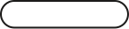
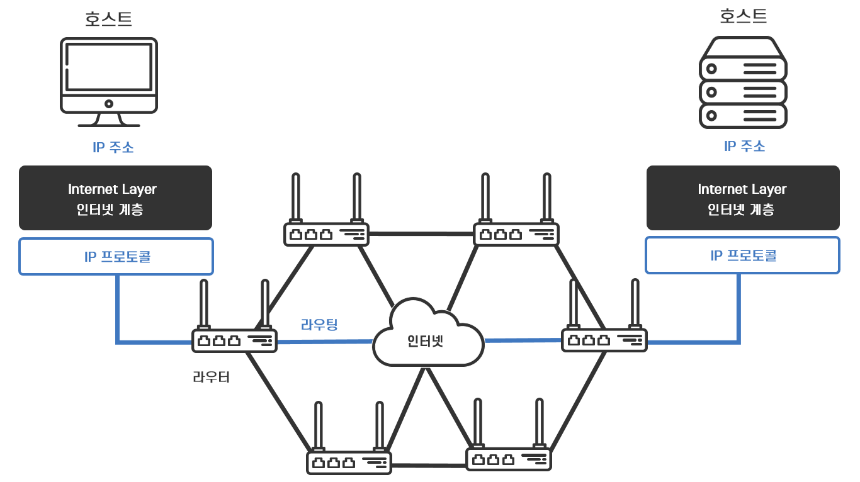
07
2계층 - 인터넷 계층
라우팅과 IP프로토콜
라우팅 : 라우터들의 연쇄 작용
IP 주소와 라우팅에 대해 규정한 프로토콜이 IP 프로토콜이다.
* 라우팅과 IP 프로토콜
Notes:
라우터들의 연쇄 작용을 라우팅이라고하고, IP주소와 라우팅에 대해 규정한 프로토콜이 IP프로토콜입니다.

Slide 18
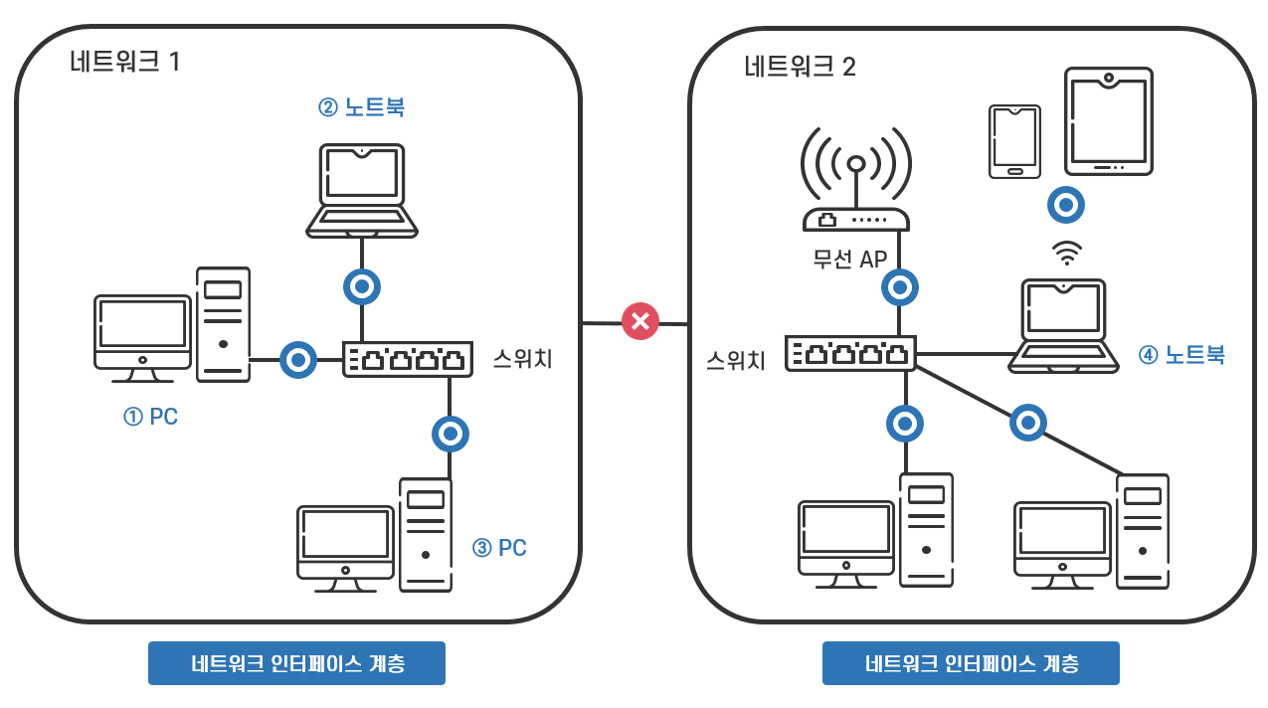
1계층 : 네트워크 접속 계층
인접한 네트워크 기기 간 데이터를 전송
다른 계층과 달리 통신의 상대방이 반드시 같은 프로토콜을 사용할 필요는 없다.
이더넷 프로토콜이 가장 대표적
* 네트워크 인터페이스 계층의 역할
Notes:
마지막으로 1계층인 네트워크 접속 계층은 인접한 네트워크 기기 간에 데이터를 전송하는 역할을 하는데요. 이때 기기들은 물리적으로 연결이 되어 있어야 합니다.
다른 계층과는 달리 통신하는 상대방이 반드시 같은 프로토콜을 사용할 필요는 없습니다.
이 계층의 대표적인 프로토콜은 이더넷 프로토콜로,
이더넷 프로토콜은 전송할 데이터를 패킷으로 분할하고, 각 패킷에 대해 고유한 MAC 주소를 할당하여 목적지를 지정한다.
각 계층이 어떤 역할을 하는지 알았으니 이 계층들이 어떻게 흘러가는지 알아보겠습니다

Slide 19
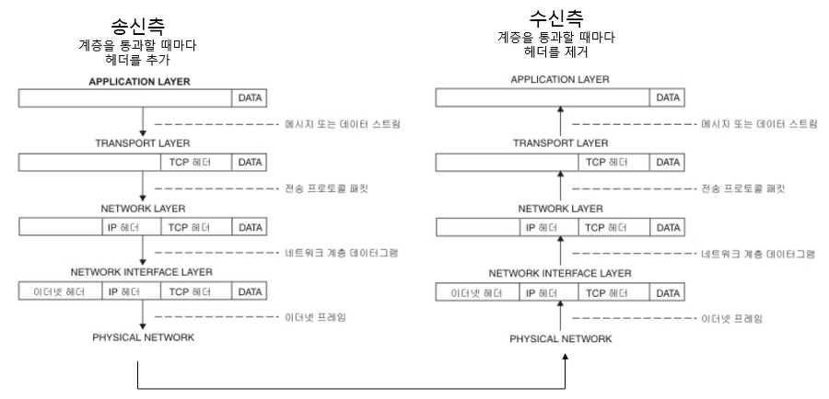
흐름 : 데이터의 모습
Notes:
이 표는 TCP/IP에 의해 처리되고 전송되는 데이터의 모습을 나타낸 표인데요. 송신측에서 위에서 아래로 단계를 거칠 때 마다 헤더가 하나씩 추가되고, 반대로 수신측에서는 계층을 통과할 때마다 헤더가 하나씩 제거 되는 것을 볼 수 있습니다
다음 페이지에서 송신과 수신에 대해 자세히 설명하도록 하겠습니다.
(역캡슐화 갔다 오고 난 후)
캡슐화 과정에서 각 계층에서 헤더 부분에 데이터를 집어넣고, 역캡슐화에서 각 계층에서 필요한 부분만 헤더에서 떼오고, 최종적으로 수신자는 송신자가 보낸 원본 파일을 그대로 받을 수 있게 되는 것입니다.

Slide 20
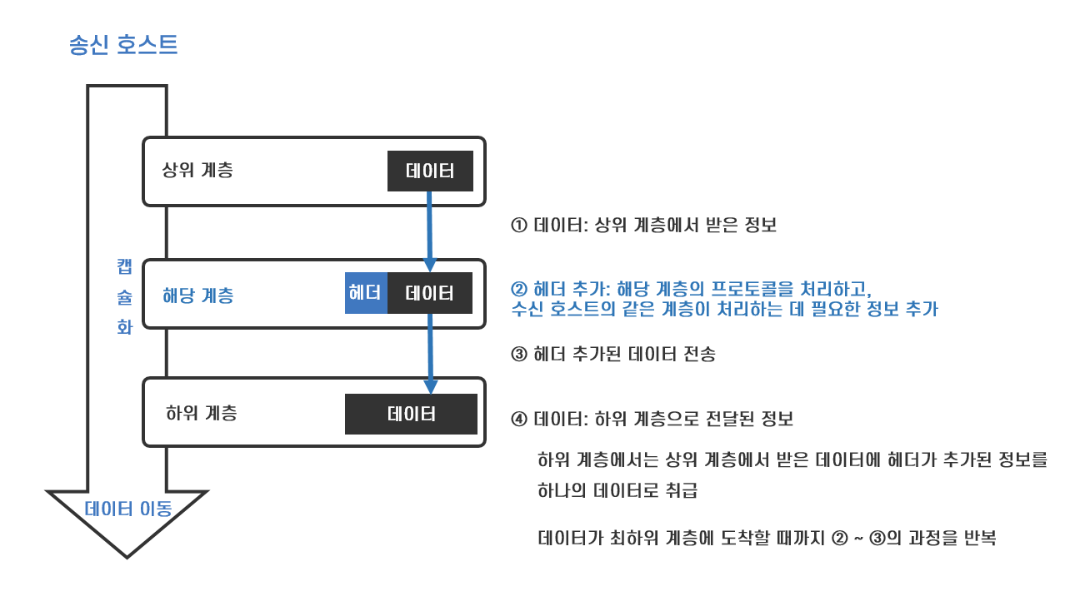
흐름 : 캡슐화와 헤더 추가
송신 호스트의 각 계층을 지날 때 마다 해당 계층의 프로토콜을 처리하고 헤더를 추가하는 것
송신 호스트의 각 계층에서 맡은 역할에 따라 프로토콜을 처리, 상위 계층으로부터 받은 데이터에 헤더 라는 정보를 붙여 하위 계층으로 넘김
헤더
송신 호스트와 같은 계층의 수신 호스트의 프로토콜을 위한 정보
Ex) 물리 주소, IP 주소, 포트 번호
Notes:
송신측에 해당 되는 캡슐화는 호스트의 각 계층을 지날 때 마다 해당 계층의 프로토콜을 처리하고 헤더를 추가하는 것인데요. 송신 호스트의 각 계층에서 맡은 역할에 따라 프로토콜을 처리하고 상위 계층으로부터 받은 데이터에 헤더 라는 정보를 붙여 하위 계층으로 넘깁니다.
헤더에는 수신 호스트의 해당 계층에서 데이터를 처리할 때 필요한 정보가 담겨 있고, 데이터는 -송신 호스트의 다음 하위 계층으로 전달하는 정보를 뜻합니다
상위 계층에서 받은 데이터를 해당 계층에서 헤더를 추가 한 다음 그 데이터를 하위 계층으로 전달합니다. 데이터가 최하위 계층에 도달할 때까지 반복하는 것이 캡슐화 입니다.

Slide 21
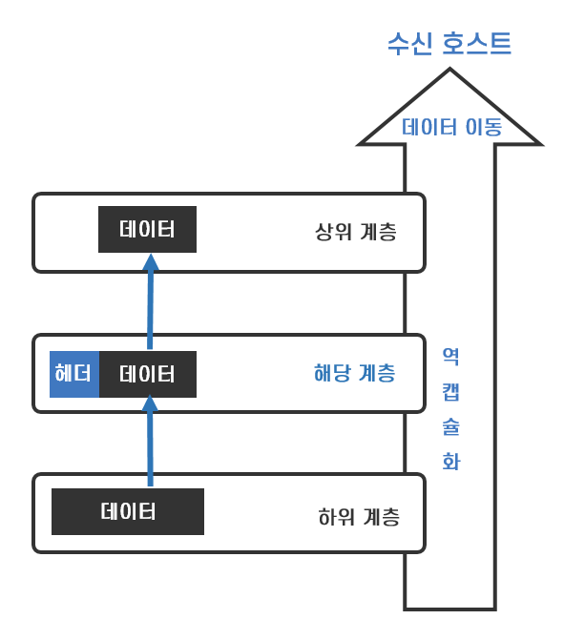
흐름 : 역캡슐화와 헤더 제거
수신 호스트의 각 계층을 지날 때 마다 해당 계층의 프로토콜을 처리하고 데이터의 헤더가 삭제되는 것
수신 호스트의 각 계층에서는 하위 계층으로부터 받은 헤더 부분의 정보를 사용해서 해당 계층의 프로토콜을 처리한 후 헤더 부분을 제거한 데이터를 상위 계층으로 넘김
Notes:
역캡슐화는 캡슐화와 정반대의 방향으로 수신지 호스트의 각 계층을 지날 때 마다 해당 계층의 프로토콜을 처리하고 데이터의 헤더가 삭제되는 것이다
수신 호스트의 각 계층에서는 하위 계층으로부터 받은 데이터에 포함된 헤더 부분의 정보를 사용해서 해당 계층의 프로토콜을 처리한 후 헤더 부분을 제거한 데이터를 상위 계층으로 넘긴다
하위 계층에서 받은 데이터에서 헤더 부분만 제거하고 상위 계층으로 보낸다. 이 과정을 최상위 계층에 닿을 때까지 반복하는 것이 역캡슐화다.
이런 과정을 거치는 이유는 데이터를 보내기 위해선 데이터의 앞부분, 헤더에 전송하는데 필요한 정보를 붙여서 다음 계층으로 내보내기 때문입니다.
(데이터의 모습 페이지로 넘어감 단축키 P)

Slide 22
특징 : TCP
신뢰성 있는 데이터 통신을 가능하게 해주는 프로토콜
데이터의 순차 전송을 보장
흐름제어
혼잡제어
오류제어
Notes:
다음은 TCP IP의 특징인데요 우선 TCP의 특징은 다음과 같습니다.
여기서 오류제어는 다루지 않고 넘어가도록 하겠습니다.

Slide 23
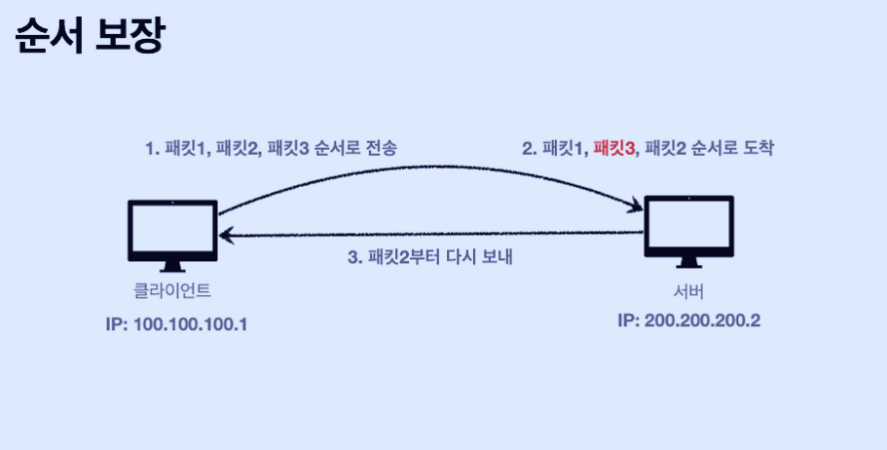
특징 : TCP
데이터의 순차 전송을 보장
Notes:
TCP의 가장 큰 특징 중 하나는 데이터의 순차 전송을 보장한다는 점이다.
이는 다음 그림처럼 송신자가 1,2,3순으로 데이터를 전송하면 수신자는 1,2,3 순으로 데이터를 수신하게 된다. 이는 매우 중요한데 순차 전송이 보장되지 않는다면 보내는 데이터의 순서가 바뀌어 다른 의미가 전달될 수 있기 때문이다. 이를 보장하는 방법은 다음과 같다.

Slide 24
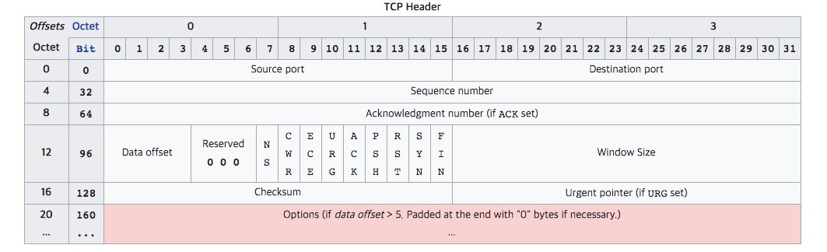
특징 : TCP
데이터의 순차 전송을 보장
Notes:
전송 계층의 단위를 패킷이라고 한다. 이때 패킷에는 다음과 같이 TCP Header가 들어있는데 이 TCP Header에서 Sequence number와 Acknowledgment number가 데이터의 순차 전송을 보장하는데 매우 중요한 부분을 차지한다. 먼저 첫번째로 Sequence number는 송신자와 수신자가 서로 상대방에게 자신이 보내는 데이터 순서의 정보를 저장한다. SEQ를 통해 수신 측에서는 상대방이 지금까지 나에게 보낸 데이터의 총량을 알 수 있고, 전달받은 데이터의 순서를 맞추는데 사용된다.
그리고 ACK은 자신이 정상적으로 받은 데이터 정보를 저장한다. 이를 통해 다음 수신이 와야 하는 SEQ의 번호, 상대방이 받은 데이터의 총량, 누락 발생시 재전송해야하는 SEQ번호를 알 수 있다. 그래서 이 정보들을 토대로 재전송해야하는 SEQ번호의 데이터를 전송하면 된다.
이러한 두개의 TCP HEADER요소들을 통해 데이터의 순차 전송을 보장한다.

Slide 25
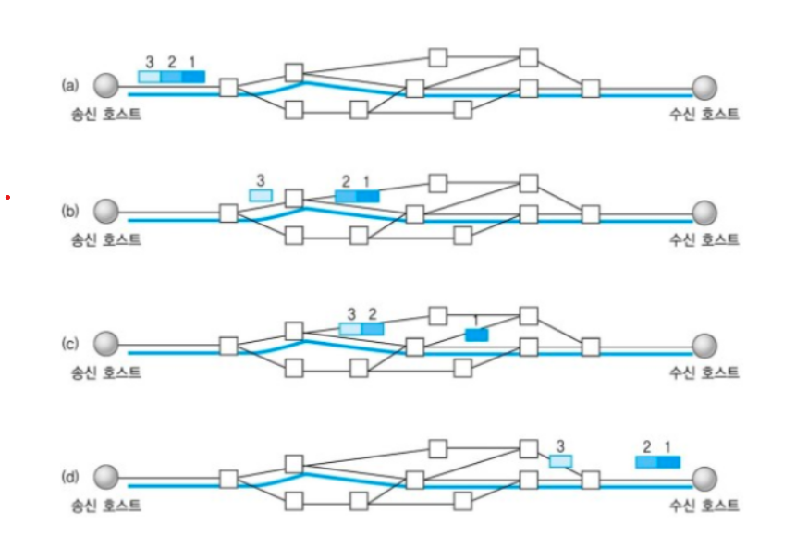
특징 : TCP
데이터의 순차 전송을 보장
Notes:
이 과정을 거쳐 TCP를 통해 데이터들은 순차적으로 수신 측에게 전송된다.

Slide 26
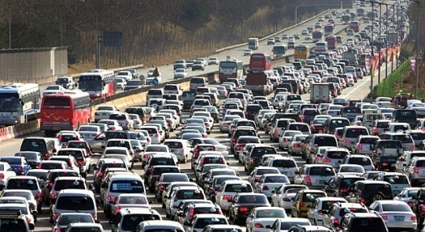
특징 : TCP
혼잡제어
혼잡 : 네트워크 내에 패킷의 수가 과도하게 증가하는 현상
Notes:
다음은 TCP의 주요 특징 중 하나인 혼잡제어이다. 여기서 혼잡이란 네트워크 내에 패킷의 수가 과도하게 증가하는 현상을 말한다.
이는 우리가 실생활에서 겪을 수 있는 명절 고속도로위를 생각하면 쉽다. 평소에는 막히지 않는 고속도로가 명절만 되면 그림과 같이 정체된다.
왜 그런지 생각해보면 평소에는 고속도로가 수용할 수 있는 차량의 수보다 적은 차들이 이용하여 정체가 일어나지 않지만 명절이 되면 더 많은 차들이 고속도로를 통해 이동하기 때문이다.
이처럼 네트워크에서의 혼잡도 송신 측에서 많은 양의 데이터를 보내려고 해 발생한다고 할 수 있다. 이렇게 혼잡이 발생하면 데이터가 손실이 발생한다.
그래서 이를 제어하기위해 TCP는 송신 측에서 보내는 데이터전송속도를 제어한다.
AIMD, slow Start, 빠른 재전송 등 많은 기법이 있는데 이중 우리는 slow Start 기법만을 살펴보겠다.

Slide 27
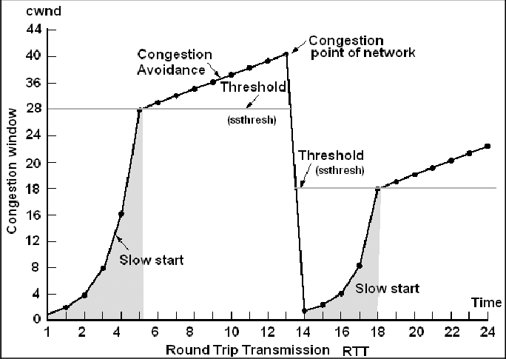
특징 : TCP
혼잡제어(Slow Start)
Notes:
Slow Start란 직역하면 느린 출발이다. 이처럼 송신자는 연결 초기에 데이터 송출량, 즉 데이터를 전송하는 총량을 낮게 하여 전송하면서 수신자가 수신했음을 확인하며 데이터 송출량을 조절하는 방법이다. 그림에서 빨간색 박스를 보면 처음에는 적은 데이터량을 보내면서 점차 데이터량을 2배씩 늘리며 보낸다. 하지만 28에서 임계점이라는 걸 만나 1씩 증가시키는데
그 이유는 임계점 전까지는 2배씩, 즉 지수적으로 증가시키다보면 데이터량이 기하급수적으로 늘어나기떄문에 ‘여기까지만 slow Start를 사용하겠다’ 임계점이라는 것을 정해둔다.
이후, 1씩 증가하다 네트워크에 혼잡이 발생할 수 있는 데이터 송출량에 도달하면 다시 데이터량을 줄여 slow start를 진행하는 사이클을 반복하며 데이터를 수신자에게 전송한다.

Slide 28
특징 : TCP
흐름 제어
송수신자 간의 데이터 속도 차이(흐름)로 인해 발생하는 흐름 문제,
즉 버퍼 오버 플로우가 발생.
Notes:
송신측의 데이터 전송속도가 너무 빨라 수신 측에서 데이터를 처리하기전에 너무 많은 데이터를 받아 저장용량이 초과하여 데이터가 손실되는 현상을 말한다.
이를 비유하면 다음과 같다.

Slide 29
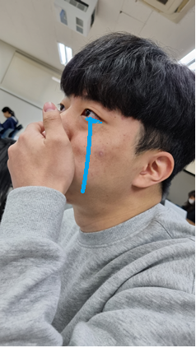


특징 : TCP
흐름 제어
흐어어엉 너무 할게 많아
근데 마지막에 뭐하라고 했었지..??
음?????????????????????????????????????????????????????????????????????????????????????????????????????????????????????????????????????????????
음??? 여기서 더준다고??
리액트로 홈페이지도 구현해와^^
너무 많은데..?
DB도 연동하고와 ^^
다음 주 까지 백엔드 스프링 다 듣고 와
다음주 까지다???
Notes:
(슬라이드쇼해야돼) 멋사 대표가 부대표가 과제를 모두 처리하기전에 너무 많은 과제량을 주어 부대표는 마지막으로 줬던 과제가 뭐였는지 까먹는다. 이는 데이터 손실이 일어난 것과 같다고 할 수 있다. 그러면 이를 방지하기 위해서는 어떻게 해야할까?

Slide 30

특징 : TCP
흐름 제어
어어.. 좀 늦네..? 스프링 들어야돼!! 알았지?
아빈아 스프링다듣고와야돼
아이 나 피자먹어야돼 바빠
피자 다 먹으면 말해줄게
(7일 후)나 다먹었어!
나야나 조아빈이라고! 당연하지~!
Notes:
이런 흐름차이로 인해 발생하는 문제를 TCP는 흐름제어를 통해 해결해준다. TCP는 수신측이 송신측에게 자신의 상태를 알리는 알림으로써 데이터를 받을 상태가 되었다고 하면 송신자는 이를 토대로 데이터를 전송할 수 있게됨으로써 흐름제어를 할 수 있다. 바로 위 그림처럼 말이다.
지금까지 TCP의 특징을 모두 살펴보았는데, 데이터 순차전송보장, 흐름제어, 혼잡제어등의 특징들을 통해 TCP는 신뢰성있는 데이터 통신 이라고 불린다.

Slide 31
특징 : IP
통신 상대를 정하기 위해 네트워크상에 존재하는 모든 기기에 고유의 주소같은 것이 할당
비연결형 서비스를 제공
패킷을 분할, 병합하는 기능을 수행
Best Effort 원칙에 따른 전송 기능을 제공
Notes:
다음은 IP로 큰 특징으로는 다음과 같은 것들이 있다.

Slide 32
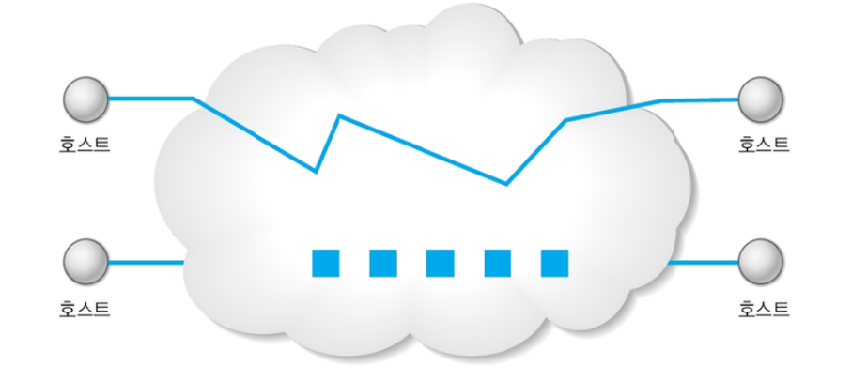
특징 : IP
비연결형 서비스를 제공
Notes:
먼저 주요 특징중 하나인 비연결형 서비스이다. 바로 아래보이는 빨간 박스가 비연결형 서비스이다. 이는 패킷의 전달 순서, 패킷 분실 여부 등에서 연결형 서비스보다 신뢰성이 떨어지는 전송 방식이며, 패킷이 서로 다른 경로를 통해 목적지 호스트로 전달되기 때문에 패킷이 도착하는 순서가 일정하지 않을 수 있음. 그래서 상위계층인 전송계층은 수신한 패킷 순서를 재조정하는 기능이 필요하다 그래서 이를 보완하기 위해TCP에서는 전에 말한 데이터 순차 전송을 보장하기위해 SEQ와 ACK라는 요소를 헤더에 갖고있다.

Slide 33
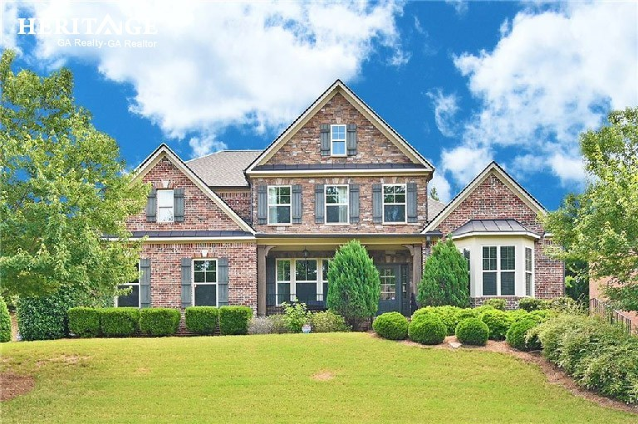
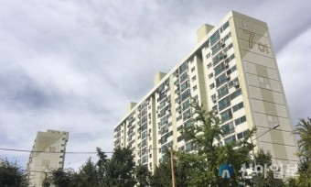
특징 : IP
패킷을 분할, 병합하는 기능을 수행
Notes:
그 다음 큰 특징은 패킷을 분할 및 병합하는 기능을 가지고 있다는 점이다. 이는 서로 다른 네트워크끼리 통신을 가능케하는 특징이다. 집이 모두 다른 형태를 띈것 처럼 네트워크도 케이블, 통신형식 등이 모두 제각각이다. 하지만 각각 네트워크의 프레임크기에 맞게 분할 하였다가 다시 병합함으로써 통신을 가능하게 한다.

Slide 34

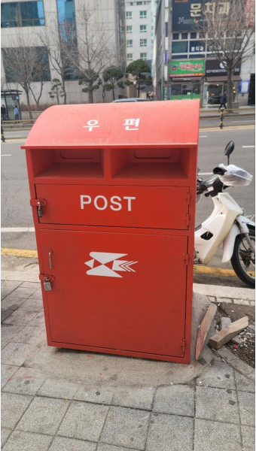
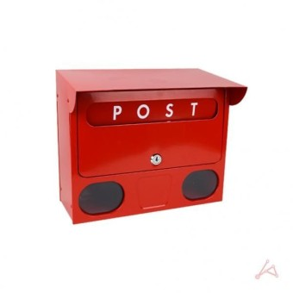
특징 : IP
Best Effort 원칙에 따른 전송 기능을 제공
왜 답장이 안오지..?
편지
Notes:
마지막 IP의 특징은 Best Effort원칙에 따른 전송 기능을 제공한다는 점이다. 이는 요즘은 사용하지않지만 가끔 사용하는 편지 배송을 예시로 들 수 있다.
편지에 주소를 적어 보내면 우체부 아저씨가 수거해서 우체국에 모아서 보낼 주소지의 우체국으로 보낸 후 다시 우체부 아저씨가 주소지의 우편함에 편지를 가져다 놓게 된다. ← (슬라이드 끝)
이때 이 편지는 실제 사람에게 직접 전달해 주는 것이 아니고 또한 편지 받은 사람이 잘 받았다고 연락하는 것이 아니기에 편지를 보내는 사람은 잘 도착했는지 알 방법이 없음. 이것처럼 우체국은 최선의 노력을 다해 목적지 주소로 편지를 보내지만 실제 사람에게 전달 되었는지에 대해 보장하지 않음.

Slide 35

신뢰할 수 있는 TCP
재전송
TCP=신뢰
Notes:
데이터를 주고 받는 두 사이에 주고 받음이 확실함
보낸 쪽에서는 내가 보낸 데이터를 상대방이 받았다는 응답을 보내야만 나머지를 보낼 수 있다.
이런 방법으로 데이터의 신뢰성을 높여준다.

Slide 36
신뢰할 수 있는 TCP
멋쟁이 사자처럼
<- 빅 데이터
Ethernet
IP
TCP
HTTP
Notes:
방대한 양의 데이터는 하나의 패킷으로만 주고 받기엔 무리가 있다.

Slide 37
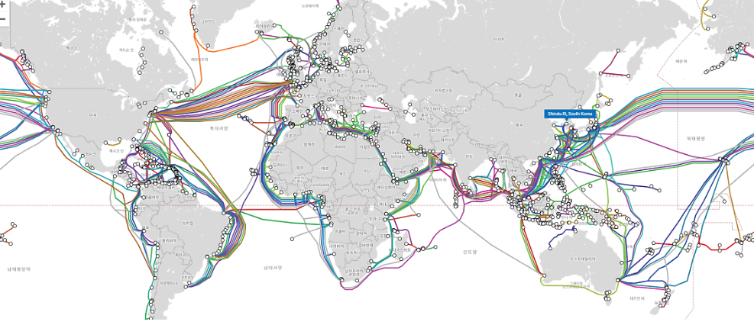
신뢰할 수 있는 TCP
0 1 2 3 4 5 6
멋
쟁
이
사
자
처
럼
Notes:
여러 네트워크 통신망을 통해 패킷을 이동시키면 이동시키는 과정에서 패킷이 사라지거나 순서가 바뀔 수 있다. <슬라이드 쇼 해서 애니메이션 보면 태킷이 사라지거나 움직임>
이러한 것을 tcp가 도와주고 해결해주는데 <이건 다음페이지>

Slide 38

신뢰할 수 있는 TCP
데이터의 오류 확인
Notes:
CHECKSUM 부분을 통해
송신자가 보낸 데이터가 제대로 보내졌는지 확인 할 수 있다.
잘못 보내졌을 경우 = reset(0) 값을 보낸다.
제대로 보내졌을 경우 = set(1)을 일렬번호에 +1 값을 넣어주면 된다.

Slide 39
신뢰할 수 있는 TCP
순서가 뒤바뀐다면
Notes:
순서가 뒤바뀐 데이터도 문제가 되지 않는다.
할당되어 있는 번호가 있기에
수신자 측에서 이러한 순서대로 데이터를 정렬하여 붙여주기만 하면 된다.

Slide 40
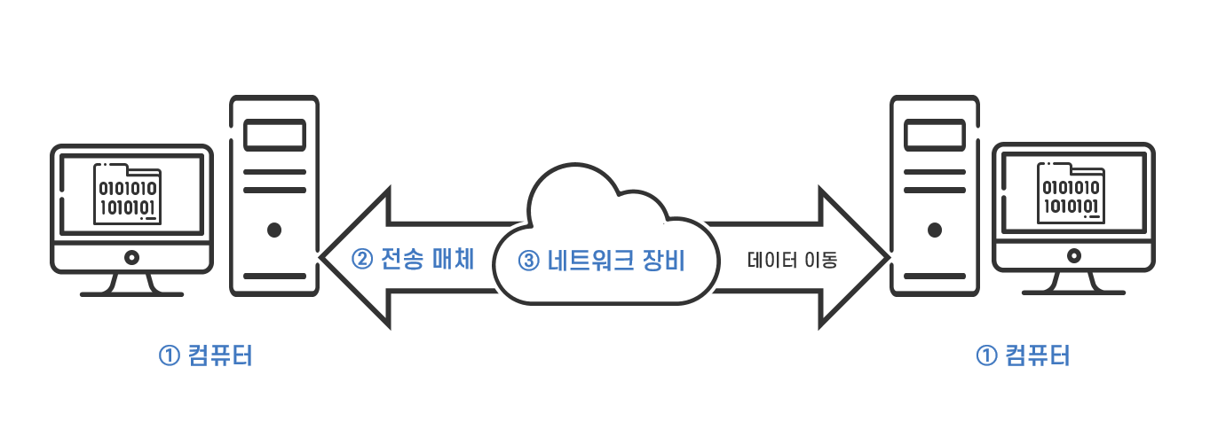
TCP가 사용되는 분야
TCP/ IP의 일반적인 기능
메일
컴퓨터 간의 파일 전송
원격로그인

Slide 41
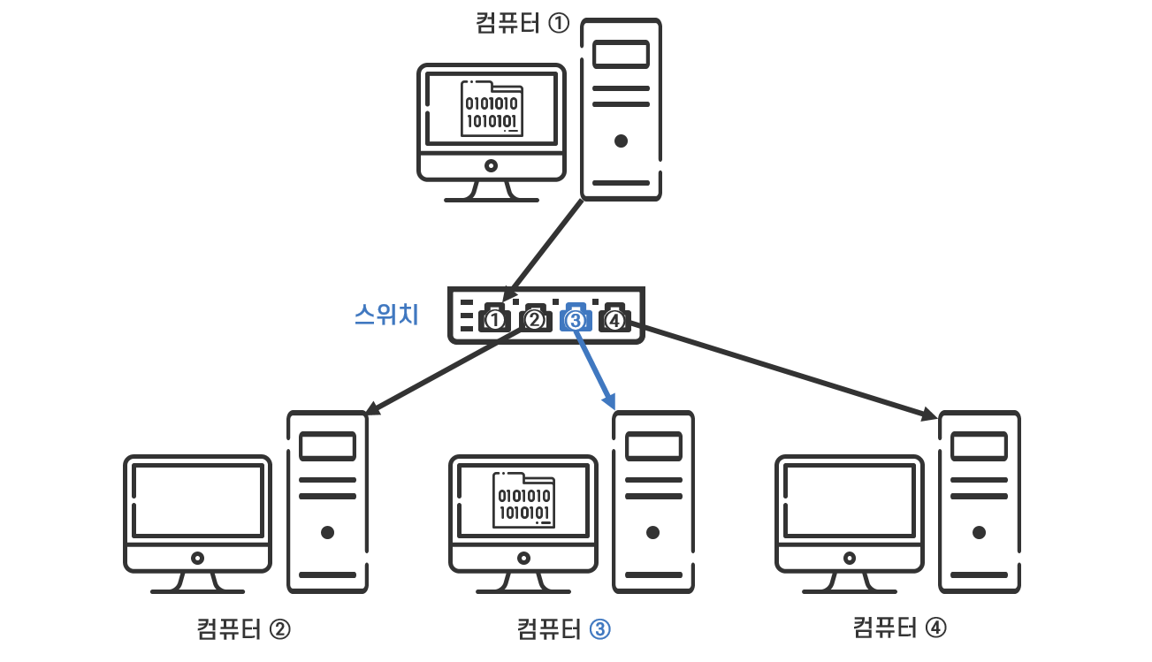
07
TCP가 사용되는 분야
인터넷 호스트
네트워크에 연결된 여러 컴퓨터 사의 통신,연결 허용
컴퓨터와 시스템을 네트워크에 접속
다른 인터넷 호스트와 통신할 수 있는 인터넷 호스트를
만드는 데 사용

Slide 42


05
TCP가 사용되는 분야
숨김
TCP/IP는 전송 단위와 방법을 지정
네트워크 하드웨어의 세부사항을 숨길 수 있다.
네트워크의 모든 머신이 네트워크 상의 다른 머신과 통신할 수 있도록 함

Slide 43


멋쟁이사자처럼
AT 남서울대
Q&A
발표자: ○○○
전화 ㅣ 010-1234-5678 메일 ㅣemail@email.com

